Slide 1
지리 정보 분석
Part 3 빅데이터 분석 – 지리 정보 분석

Slide 2
INDEX
Part 03 빅데이터 분석 – 09 지리 정보 분석
1 | 지리 정보 분석
2 | 행정구역별 의료기관 현황 분석

Slide 3
1. 지리 정보 분석
Part 3 빅데이터 분석 – 지리 정보 분석

Slide 4
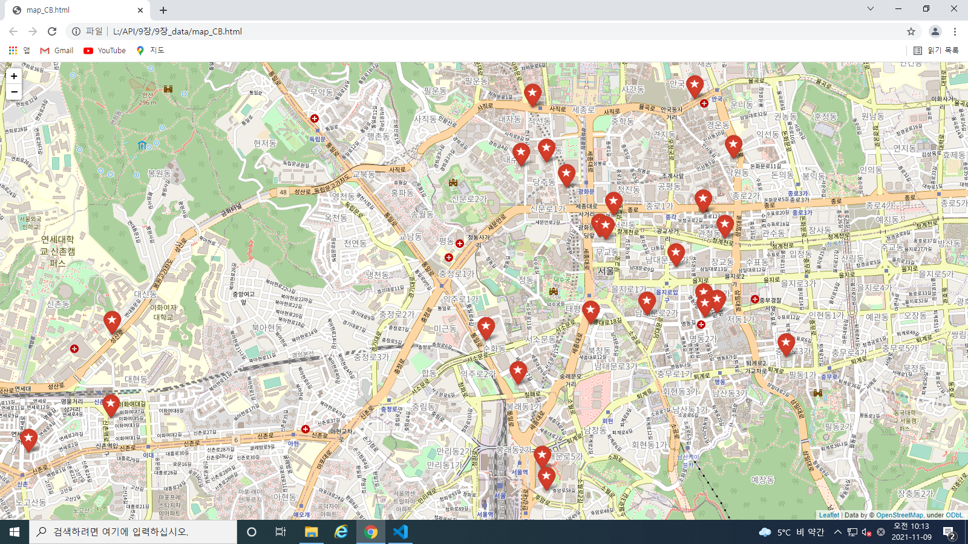
1~2 | 목표와 핵심 개념
p. 262-3
Part 3 빅데이터 분석 – 지리 정보 분석
목표
특정 주소의 지리 정보인 지오 데이터(위도와 경도의 GPS 좌표같은 지리 정보)를 분석 후 시각화
과정
구글맵과 Geocoder – Xr을 사용해 필요한 GPS 좌표를 구함 → 지리 정보 시각화 라이브러리를 사용해 위치에 마커로 표시
핵심 개념
·GPS 좌표 구하기
구글맵, 네이버 지도, Geocoder-Xr을 통해 구할 수 있음
·지리 정보 시각화 라이브러리
folium 라이브러리를 사용 ( cmd 창에서 pip install folium )

Slide 5
3-1 | 데이터 수집
p. 263
Part 3 빅데이터 분석 – 지리 정보 분석
주소 데이터
맵에 위치 표시하는 주소 데이터
행정 구역 주소 체계 데이터
국가통계포털에서 다운, 주소 데이터 행정구역 이름을 정제할 기준
필요 이유 : 위도와 경도의 GPS 좌표를 구하려면 주소 데이터의 행정구역 이름이 정확해야 하기에 이를 위해 필요
1. 주소 데이터 수집
위치 주소 데이터는 6장에서 크롤링한 CoffeeBean.csv를 사용 (9장_data 폴더 생성 후 붙여넣기)

Slide 6
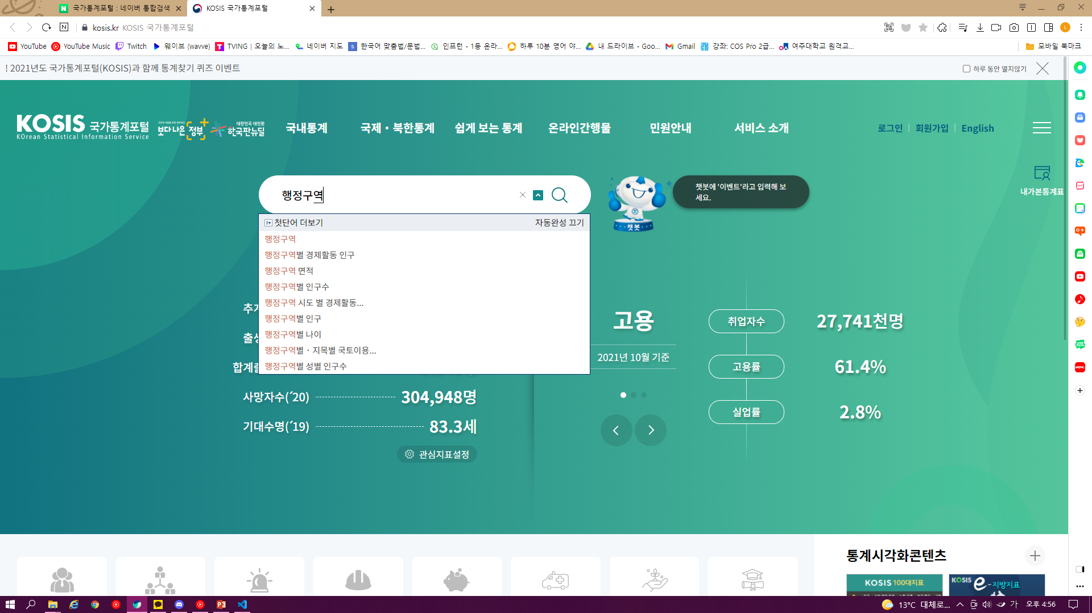
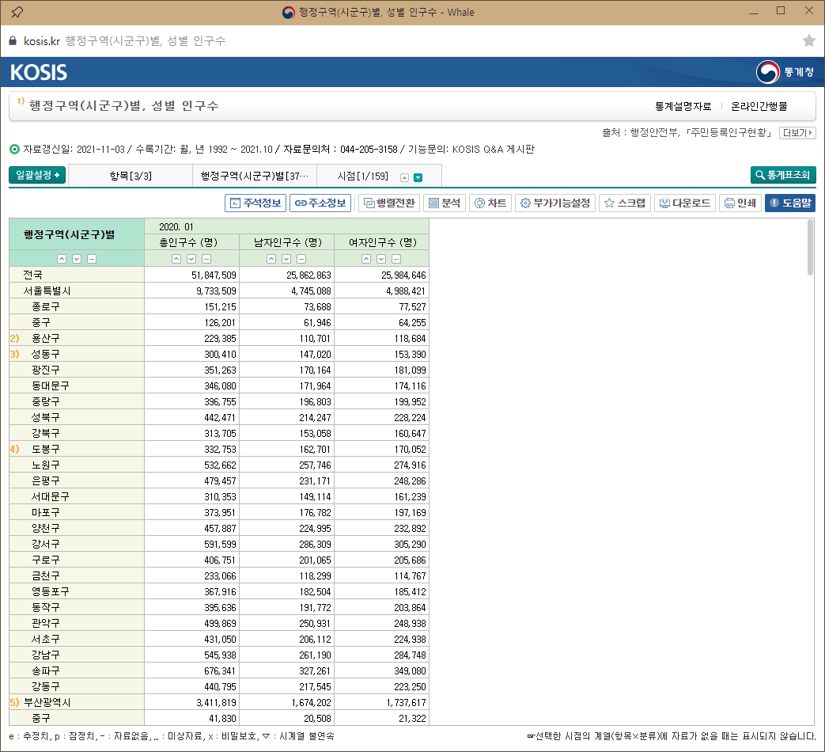
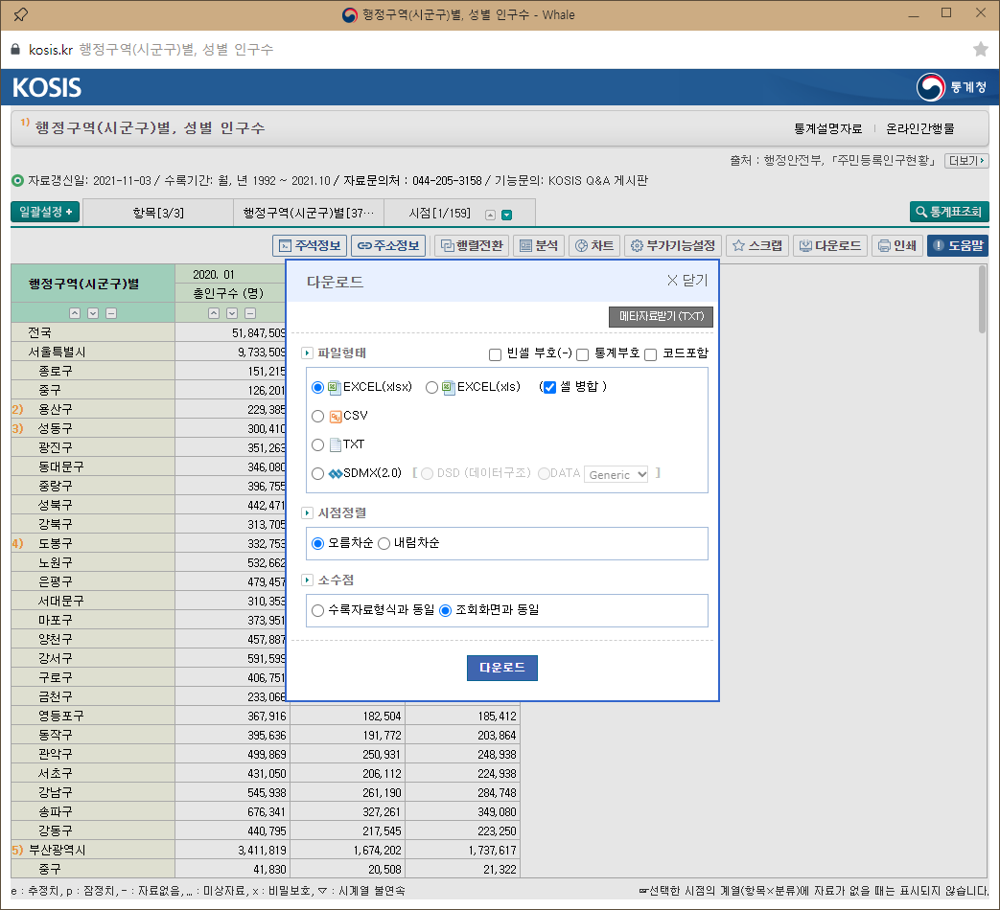
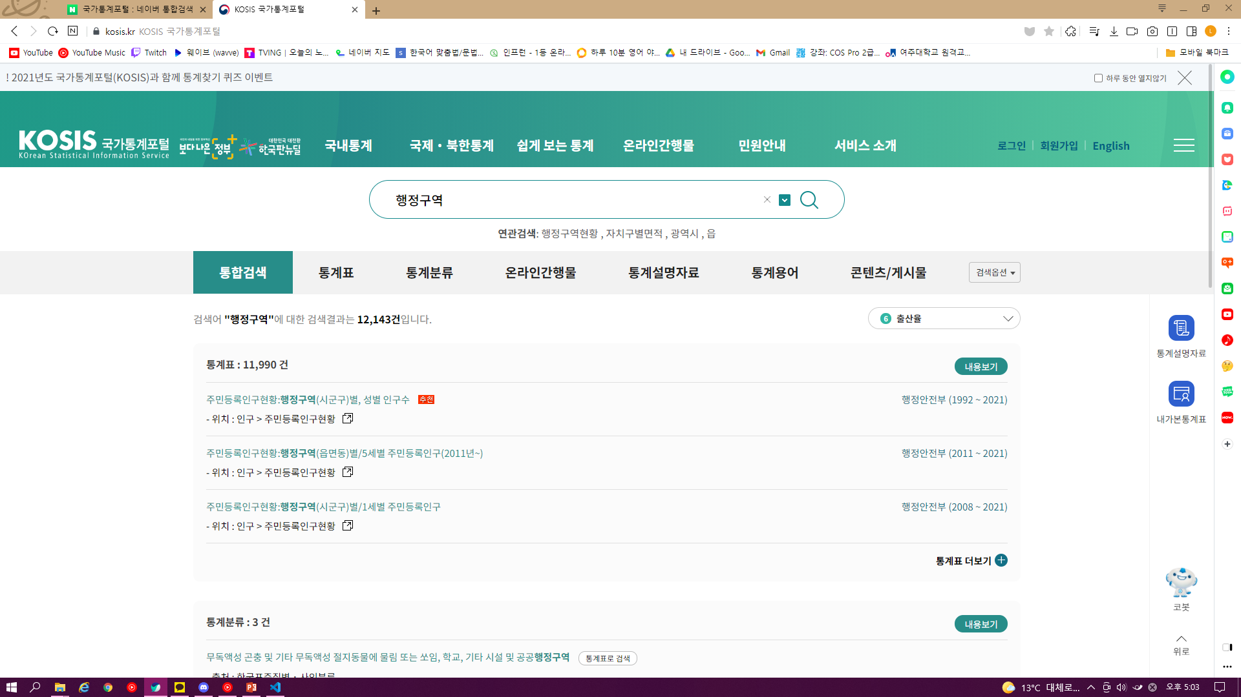
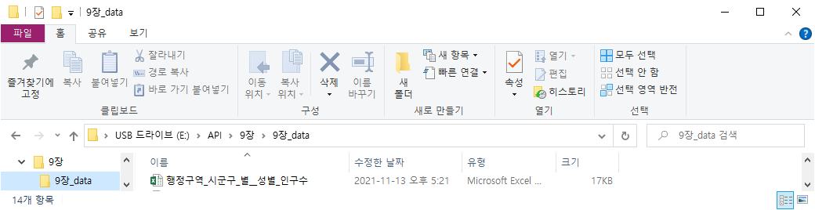
3-2 | 데이터 수집
p. 264-7
Part 3 빅데이터 분석 – 지리 정보 분석
2. 행정구역 주소 체계 데이터 수집
ⅰ. 국가통계포털 https://kosis.kr/index/index.do 에서 ‘행정구역’ 데이터 검색
ⅱ. 검색 결과 중 ‘주민등록인구현황:행정구역(시군구)별, 성별 인구수’ 선택 후
EXCEL로 다운로드 후 ‘행정구역_시군구_별__성별_인구수’로 이름 변경
ⅲ. 9장_data 폴더 안에 저장

Slide 7
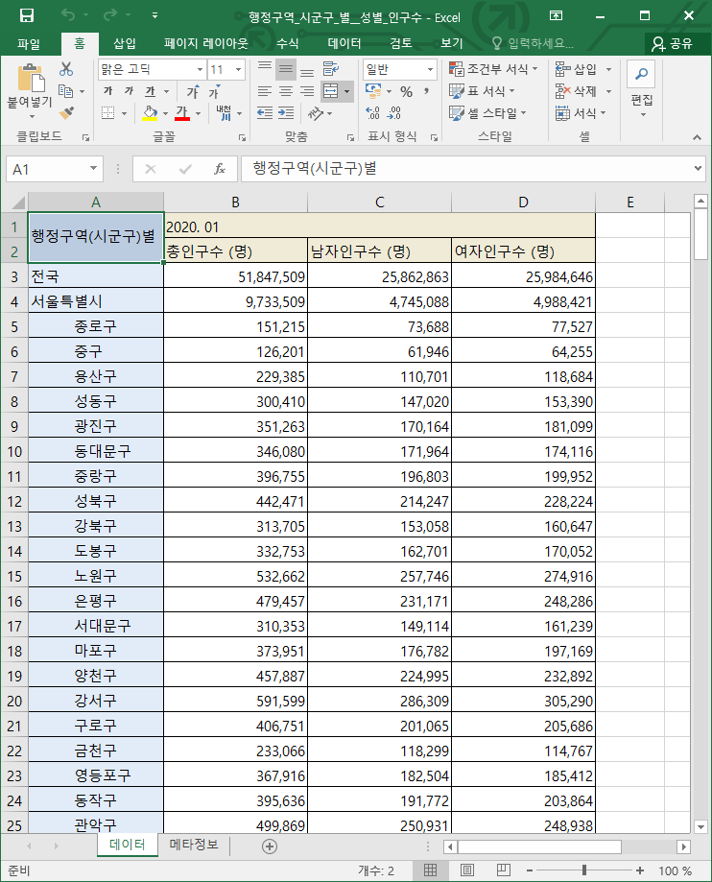
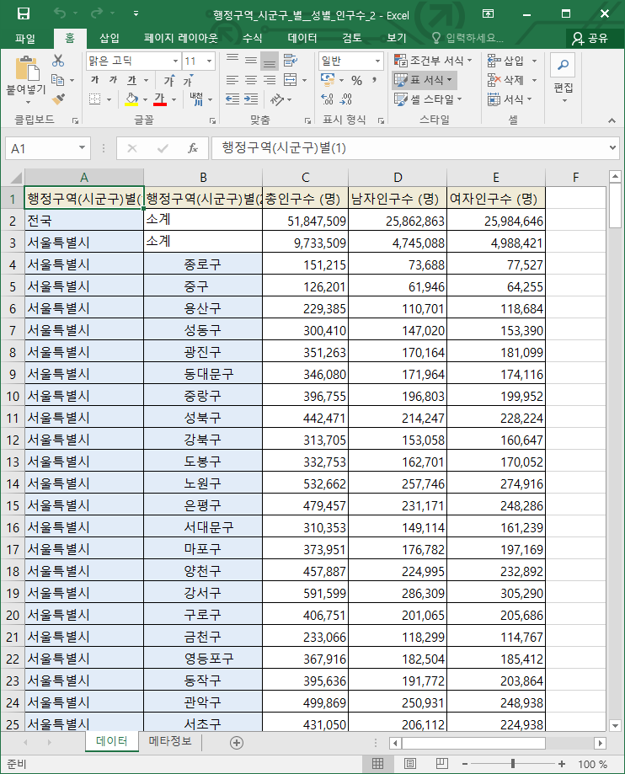
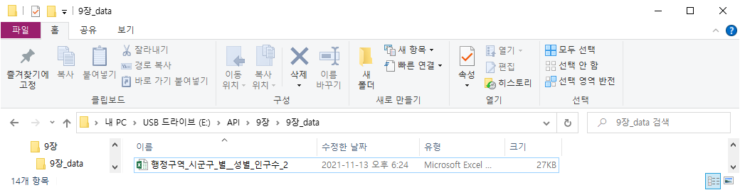
4-1 | 데이터 준비 및 탐색
p. 267-70
Part 3 빅데이터 분석 – 지리 정보 분석
1. 행정구역 주소 체계 데이터 준비
ⅰ. 기존 ‘행정구역_시군구_별__성별_인구수.xlsx’ 파일을 열어 확인
ⅱ. 행정 구역 1과 행정구역 2를 분리
ⅲ. 이 파일을 ‘행정구역_시군구_별__성별_인구수_2.xlsx’로 변경
ⅳ. 9장_data 폴더 안에 저장

Slide 8
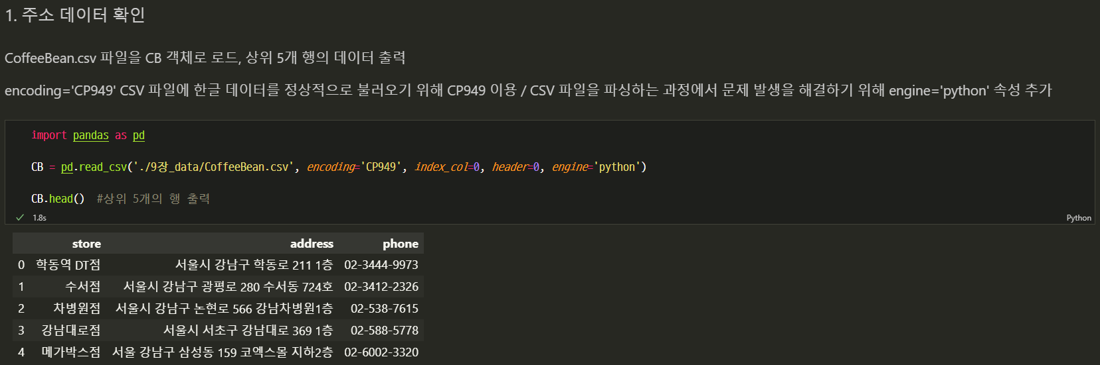
4-2 | 데이터 준비 및 탐색
p. 270-1
Part 3 빅데이터 분석 – 지리 정보 분석
2. 분석할 커피 매장의 주소 데이터 준비

Slide 9
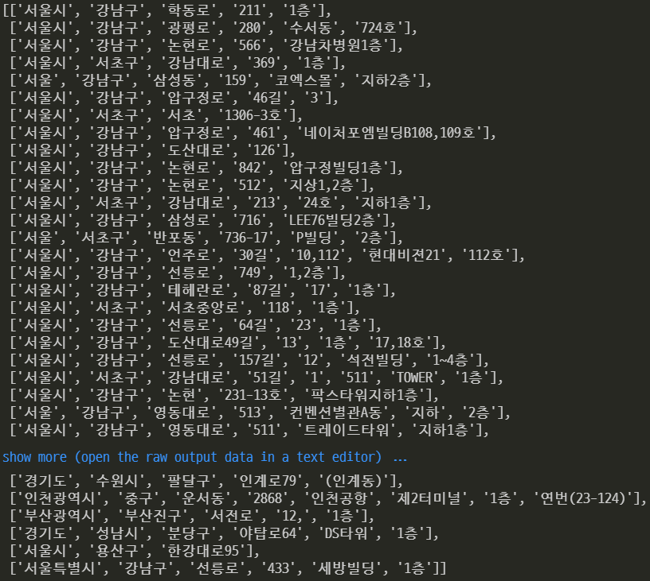
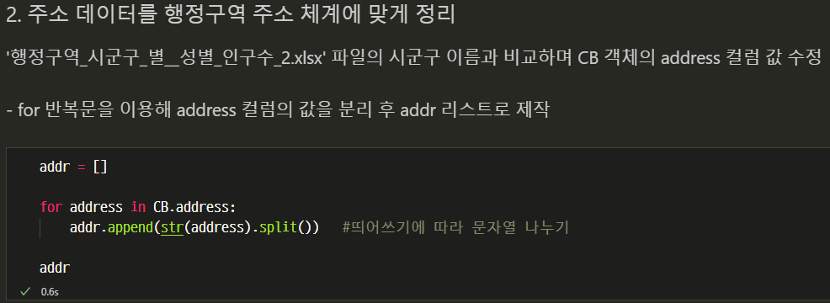
4-2 | 데이터 준비 및 탐색
p. 271-3
Part 3 빅데이터 분석 – 지리 정보 분석
ㅣ ㅑ

Slide 10
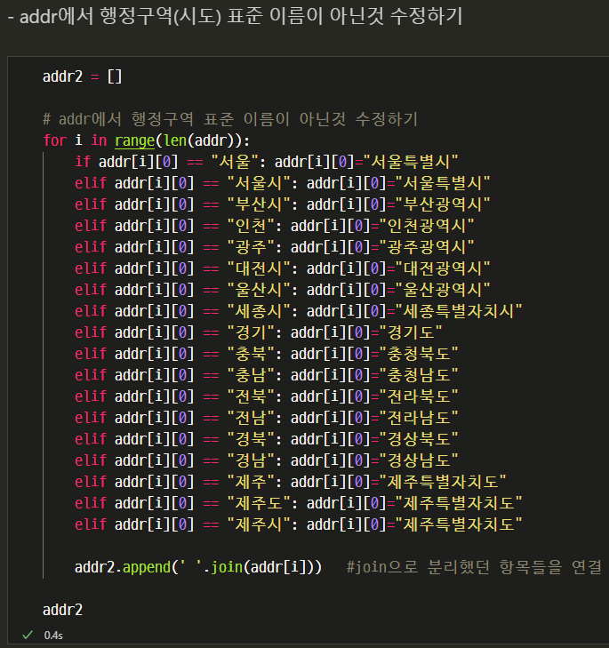
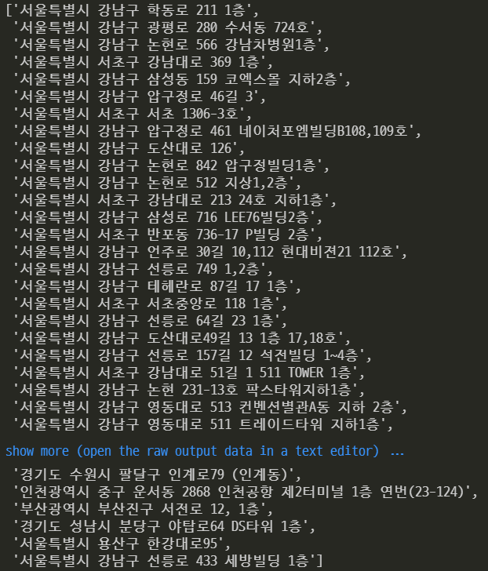
4-2 | 데이터 준비 및 탐색
p. 271-3
Part 3 빅데이터 분석 – 지리 정보 분석

Slide 11
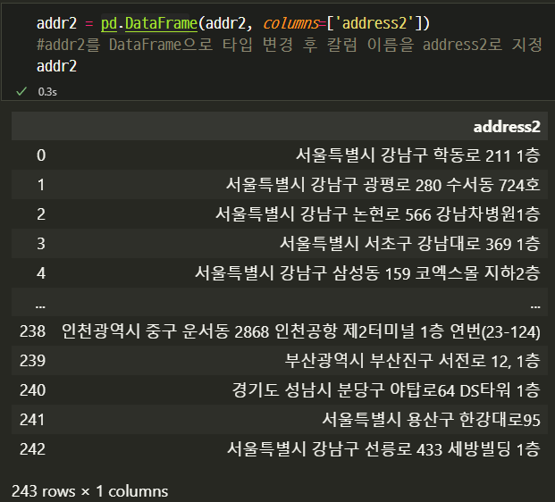
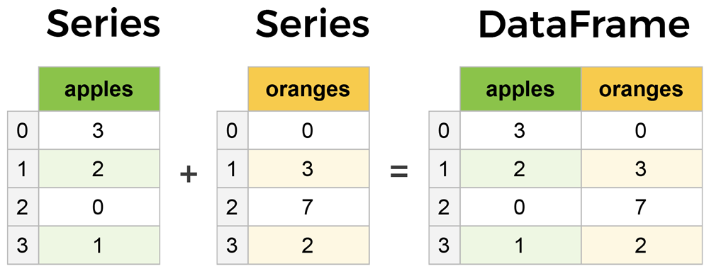
4-2 | 데이터 준비 및 탐색
p. 271-3
Part 3 빅데이터 분석 – 지리 정보 분석
1차원의 Series가 2개 이상 모여 합쳐진 것이
2차원의 Data Frame
DataFrame
Row(행), Column(열), Series 들로 구성되어 있으며 Series는 각 Column에 있는 데이터들을 의미

Slide 12
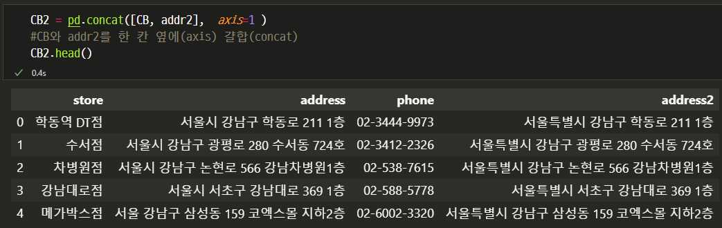
4-2 | 데이터 준비 및 탐색
p. 271-3
Part 3 빅데이터 분석 – 지리 정보 분석

Slide 13
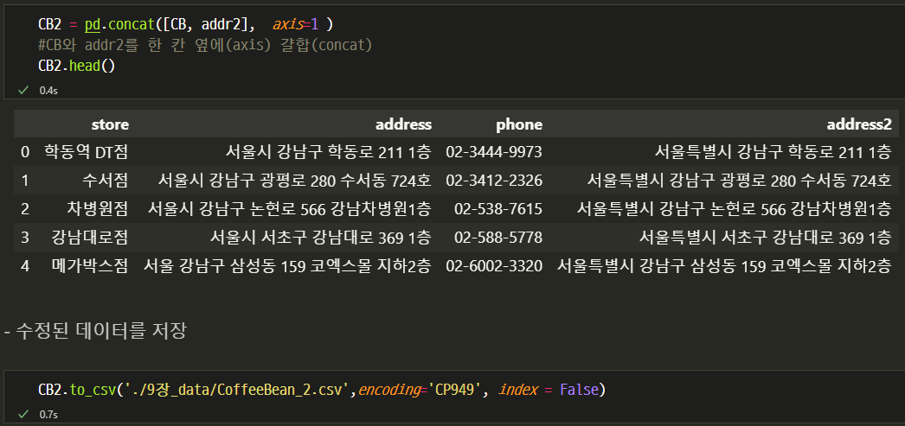
4-2 | 데이터 준비 및 탐색
p. 271-3
Part 3 빅데이터 분석 – 지리 정보 분석

Slide 14
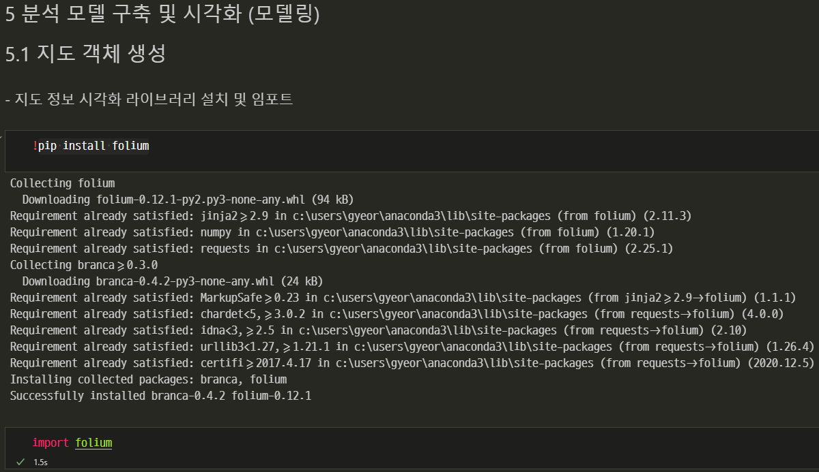
5-1 | 분석 모델 구축 및 시각화
p. 273
Part 3 빅데이터 분석 – 지리 정보 분석

Slide 15
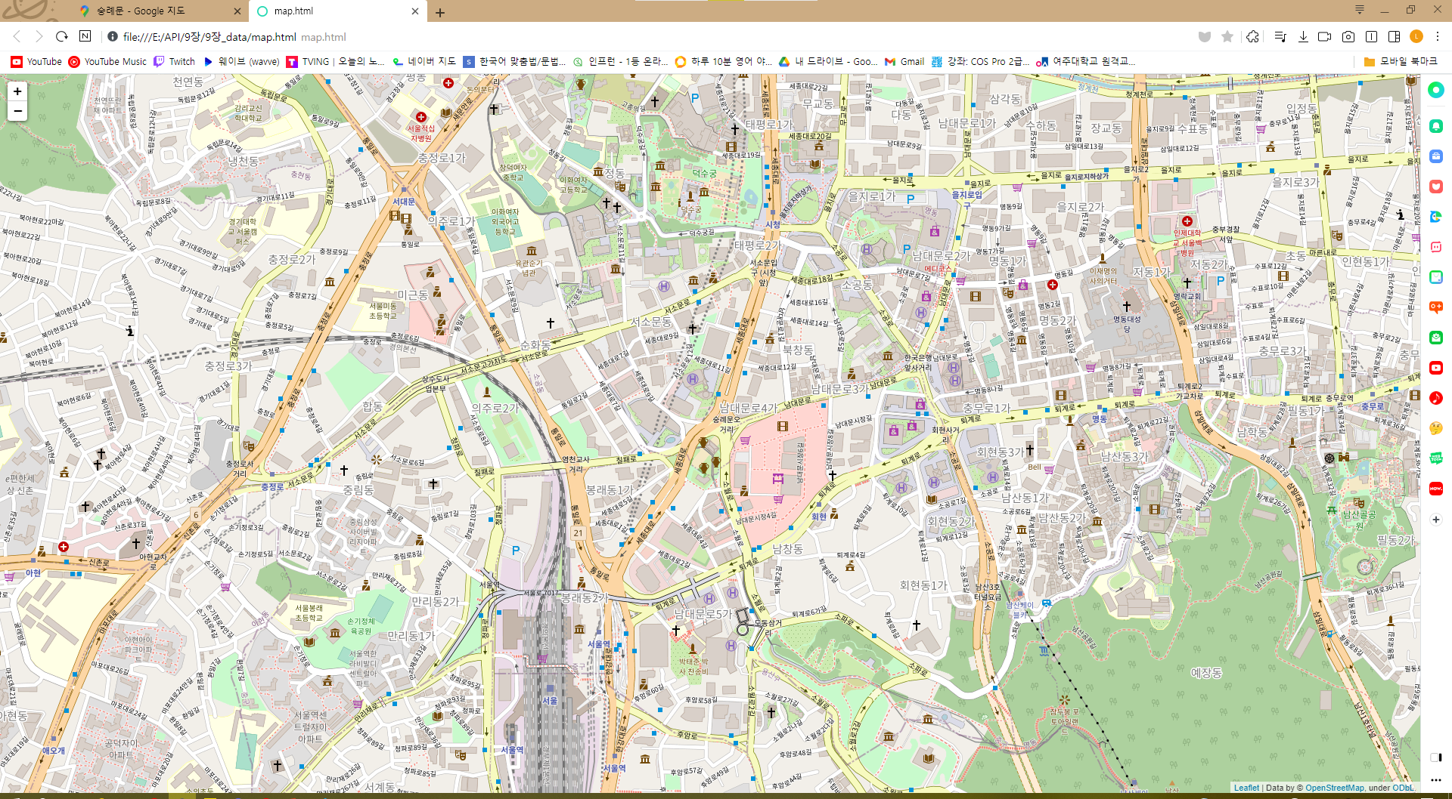
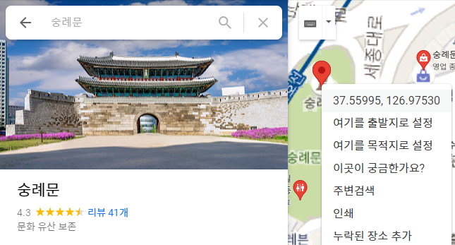
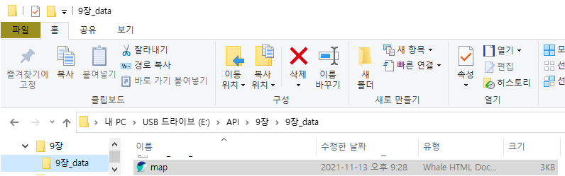
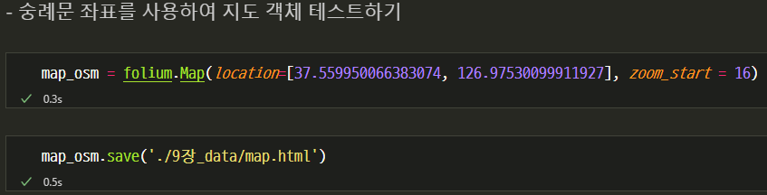
5-1 | 분석 모델 구축 및 시각화
p. 274-6
Part 3 빅데이터 분석 – 지리 정보 분석
숭례문을 중심으로 생성된 지도

Slide 16
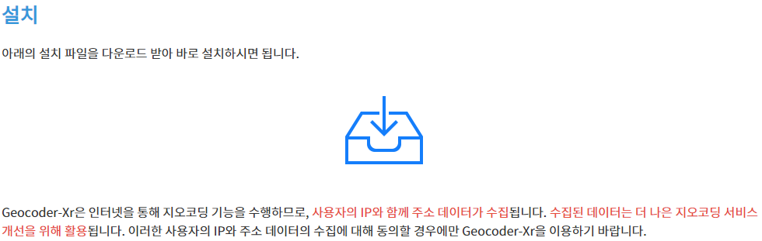
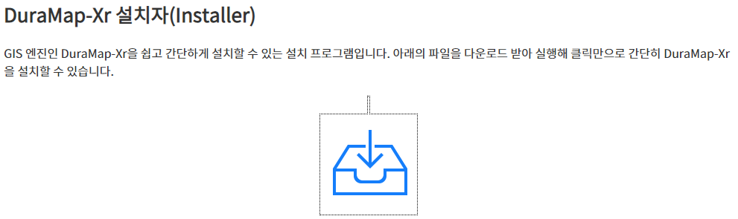
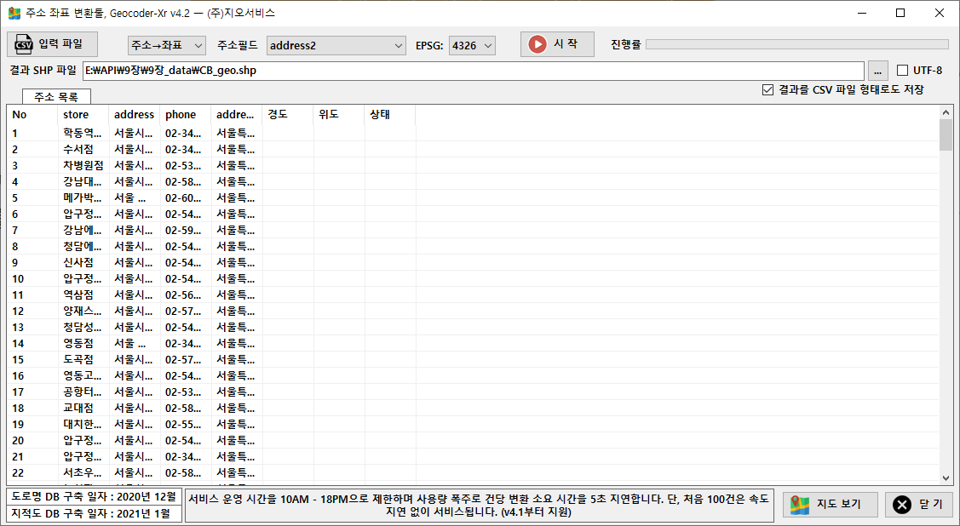
5-2 | 분석 모델 구축 및 시각화
p. 276-8
Part 3 빅데이터 분석 – 지리 정보 분석
1. 지도 객체에 커피 매장 위치 표기
ⅰ. 공간정보시스템/딥러닝 기반 기술 연구소 사이트의 주소를 대입 시
경도와 위도를 구해주는 Geocoder-Xr, DuraMap-Xr 설치
ⅱ. Geocoder-Xr 안에 CoffeeBean_2.csv를 입력 후 주소 필드
설정, 결과가 나올 SHP 파일의 경로와 이름을 지정

Slide 17
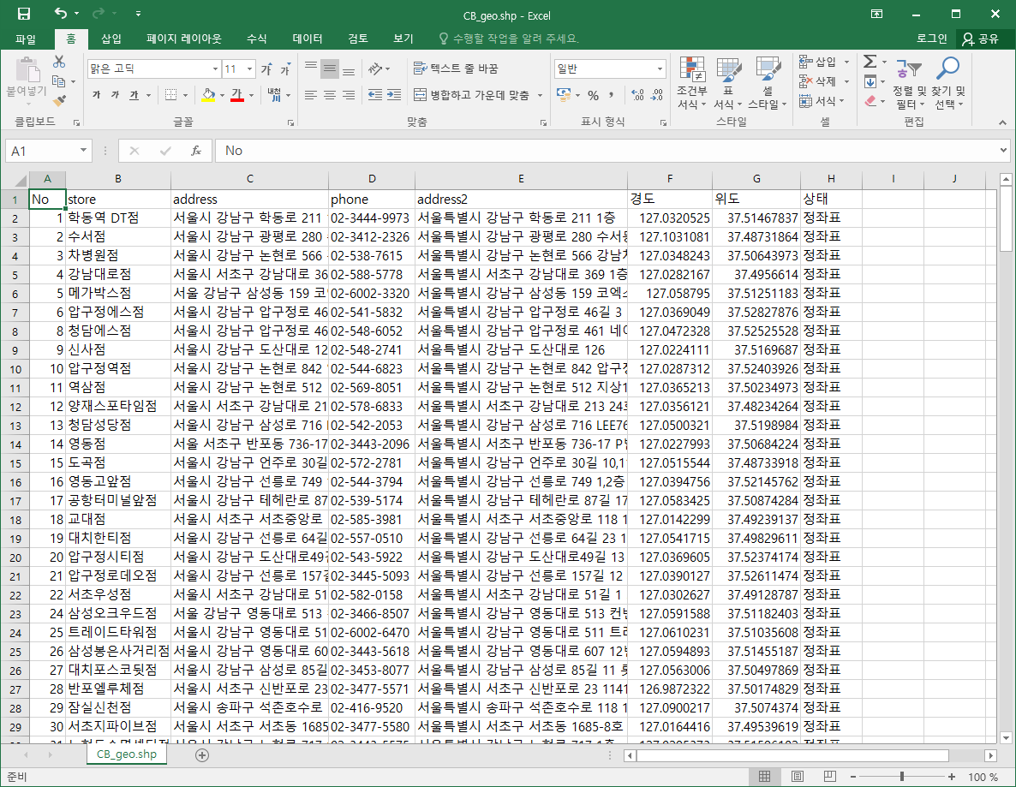
5-2 | 분석 모델 구축 및 시각화
p. 279-80
Part 3 빅데이터 분석 – 지리 정보 분석
1. 지도 객체에 커피 매장 위치 표기
ⅲ. 변환한 좌표 값이 들어가 있는 csv 파일을 열어 확인
ⅳ. 상태가 실패라 적혀 있는 경도와 위도는 직접 검색해 입력
ⅴ. 모든 좌표를 입력 후
‘./9장_data/CB_geo.shp_2.csv’로 저장

Slide 18
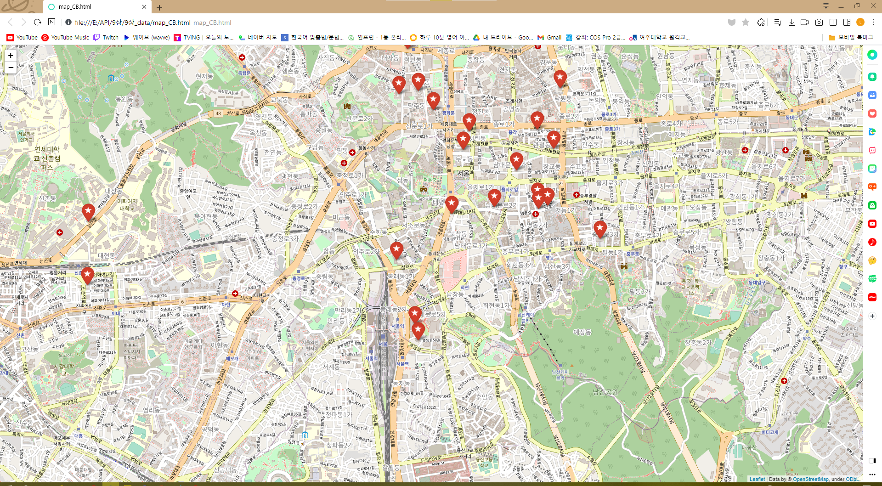
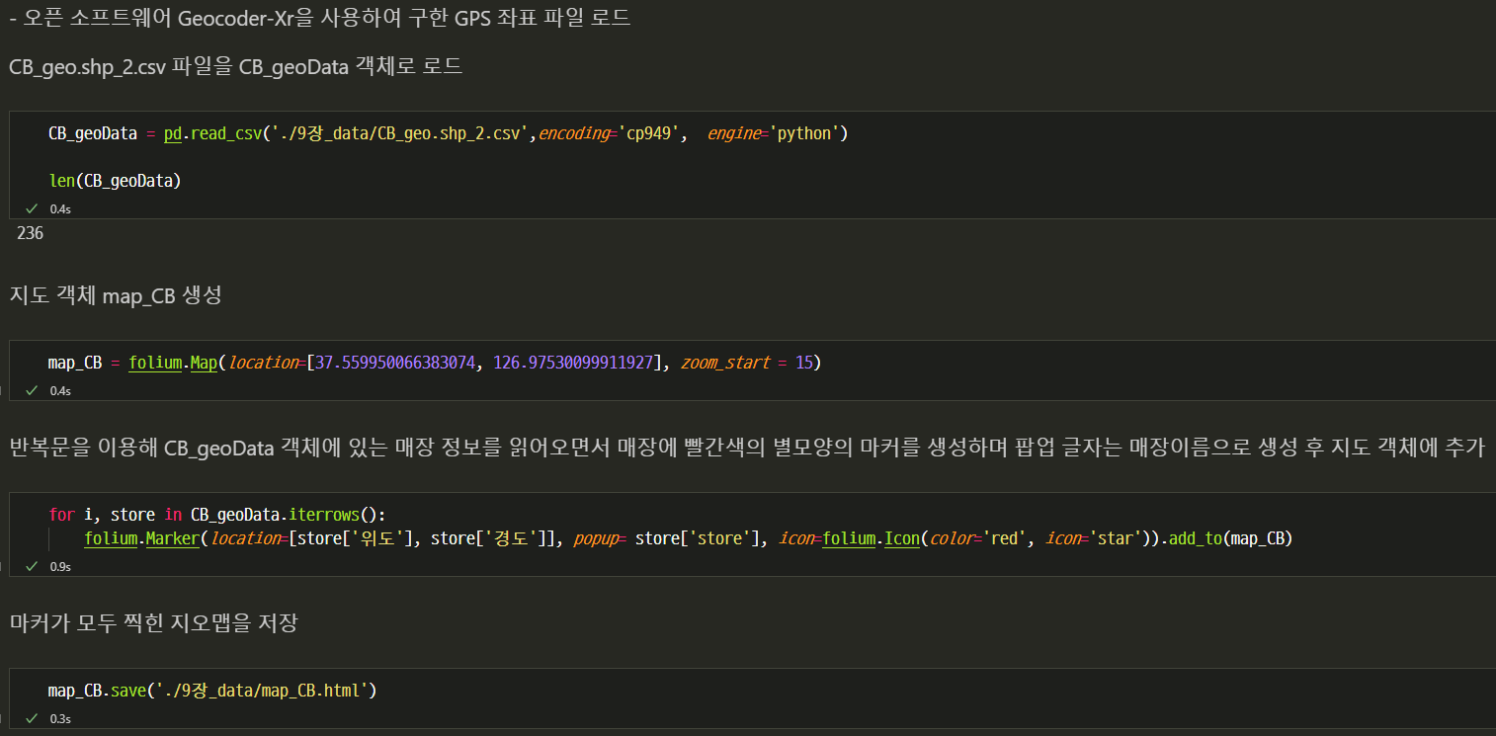
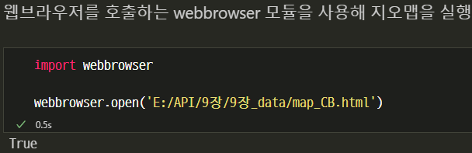
5-2 | 분석 모델 구축 및 시각화
p. 281
Part 3 빅데이터 분석 – 지리 정보 분석

Slide 19
2. 행정구역별 의료기관 현황
Part 3 빅데이터 분석 – 지리 정보 분석

Slide 20
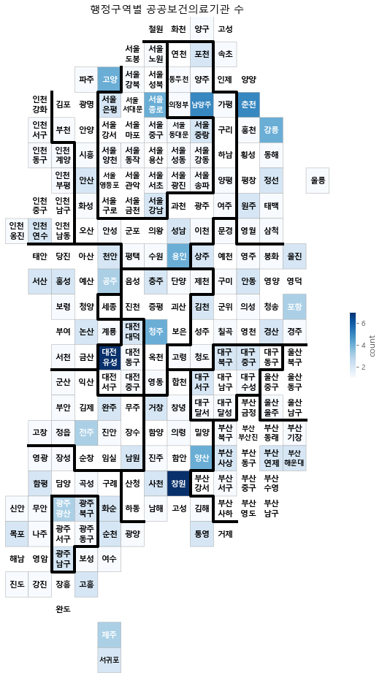
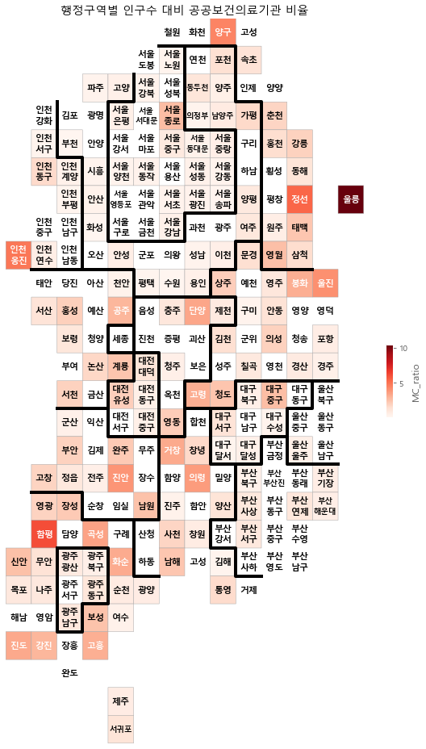
1~2 | 목표와 핵심 개념
p. 282-3
Part 3 빅데이터 분석 – 지리 정보 분석
목표
행정구역별로 공공보건의료기관 수를 파악하고 인구수 대비
공공보건의료기관 비율을 비교 분석 후 블록맵으로 시각화
핵심 개념
·블록맵
구역의 경계선을 단순화한 뒤 블록 형태로 그려 지도에 나타내는
시각화 기법으로 데이터 크기를 시각화할 때 많이 사용

Slide 21
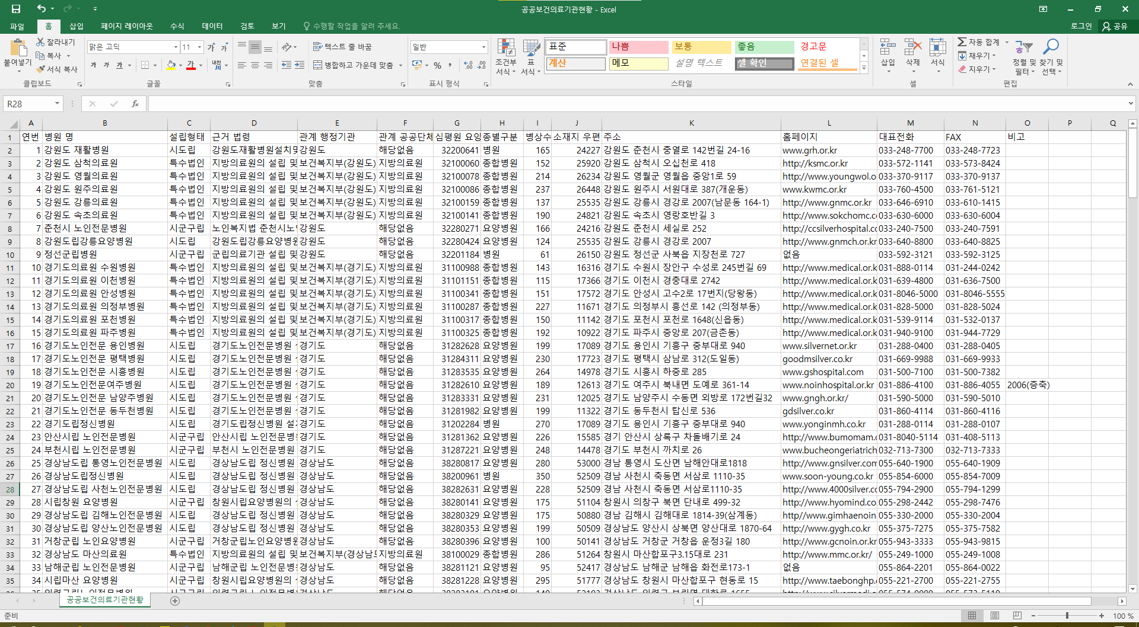
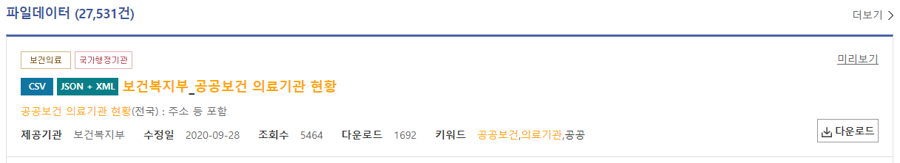
3 | 데이터 수집
p. 282-4
Part 3 빅데이터 분석 – 지리 정보 분석
행정구역별 인구수 데이터
9-1의 ‘행정구역_시군구_별__성별_인구수_2.xlsx’ 파일을 사용
전국 공공보건의료기관 현황 데이터
ⅰ. 공공데이터포털 사이트 www.data.go.kr 에서 ‘공공보건 의료기관 현황’을 검색
ⅱ. ‘보건복지부 공공보건 의료기관 현황’을 다운
ⅲ. 파일명을 ‘공공보건의료기관현황.csv’로 변경 후 9장_data 폴더에 저장

Slide 22
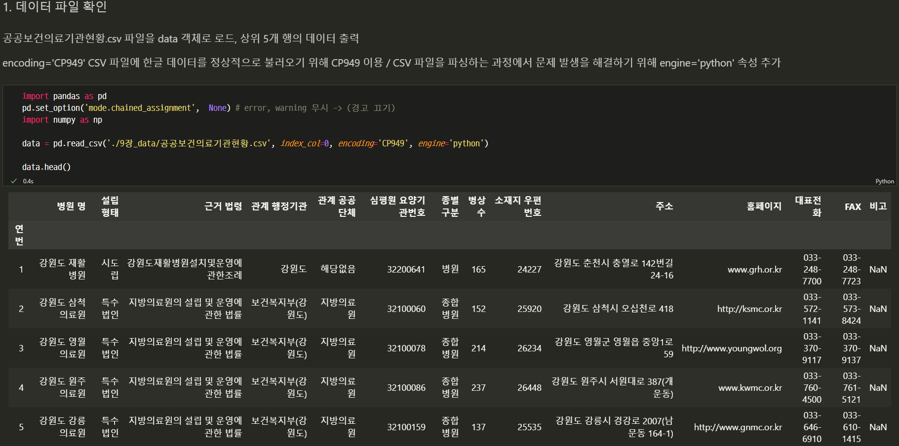
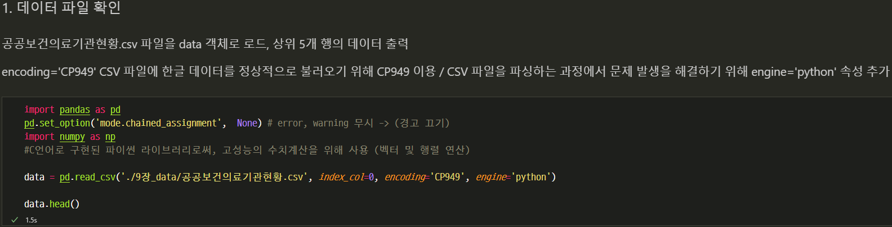
4-1 | 데이터 준비 및 탐색
p. 285
Part 3 빅데이터 분석 – 지리 정보 분석
1. 공공보건의료기관 현황 데이터 준비

Slide 23
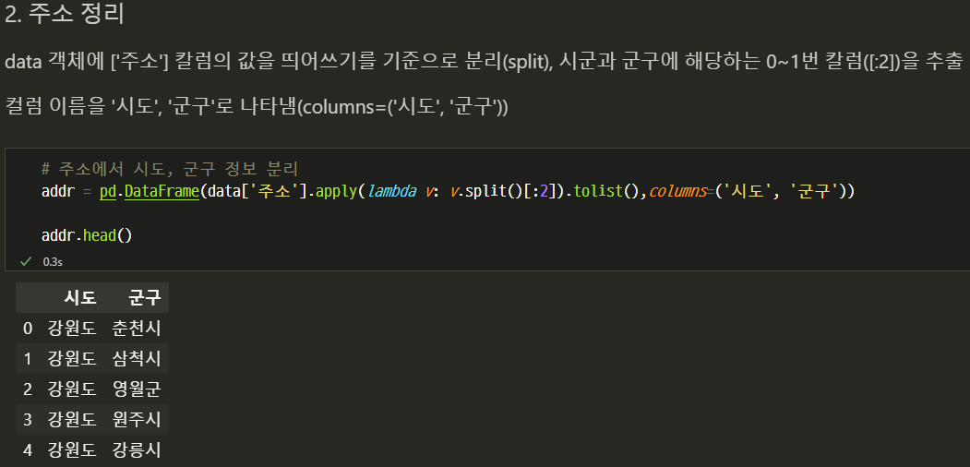
4-1 | 데이터 준비 및 탐색
p. 285-6
Part 3 빅데이터 분석 – 지리 정보 분석

Slide 24
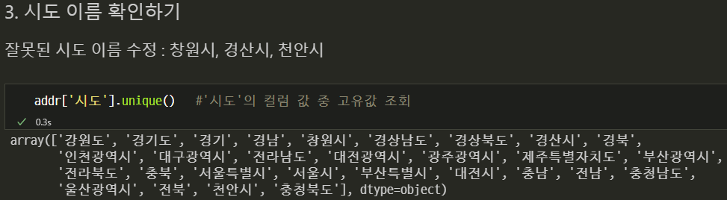
4-1 | 데이터 준비 및 탐색
p. 286
Part 3 빅데이터 분석 – 지리 정보 분석

Slide 25
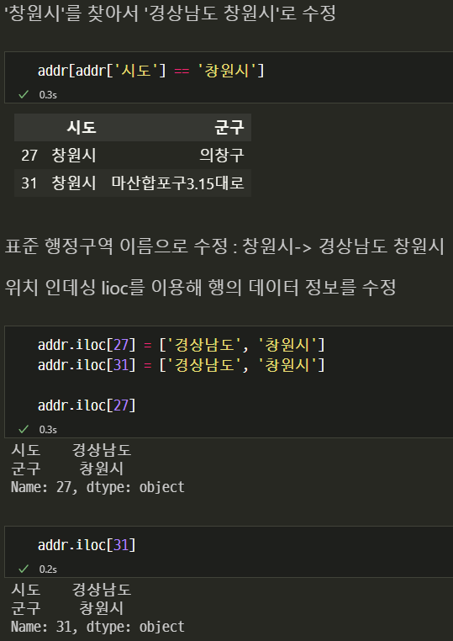
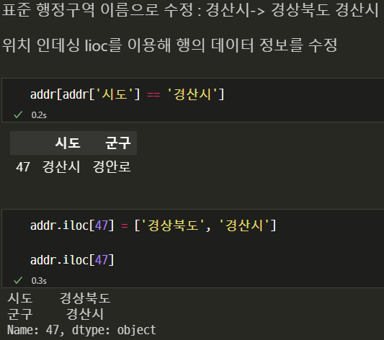
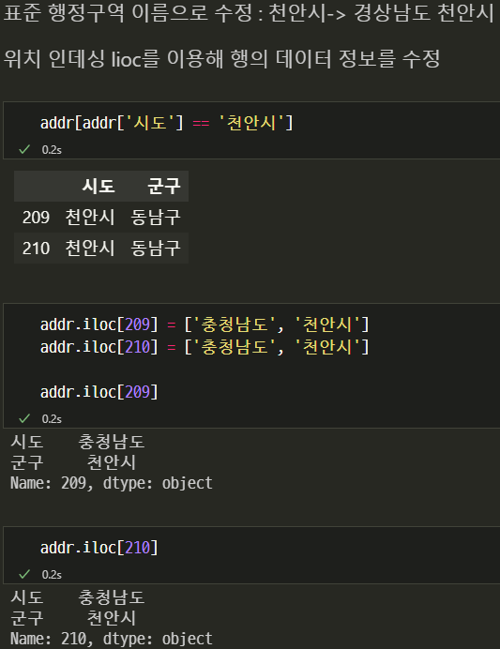
4-1 | 데이터 준비 및 탐색
p. 286-7
Part 3 빅데이터 분석 – 지리 정보 분석

Slide 26
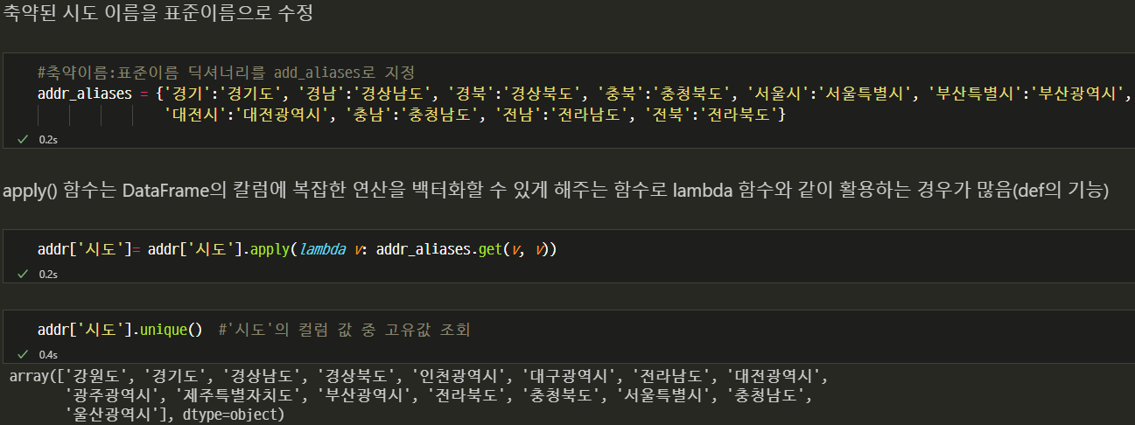
4-1 | 데이터 준비 및 탐색
p. 288
Part 3 빅데이터 분석 – 지리 정보 분석

Slide 27
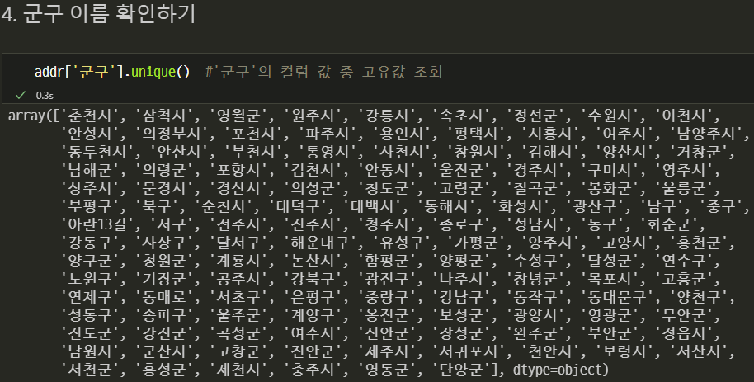
4-1 | 데이터 준비 및 탐색
p. 288-9
Part 3 빅데이터 분석 – 지리 정보 분석

Slide 28
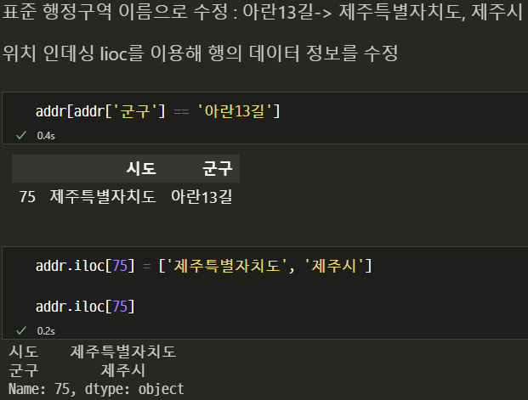
4-1 | 데이터 준비 및 탐색
p. 289
Part 3 빅데이터 분석 – 지리 정보 분석

Slide 29
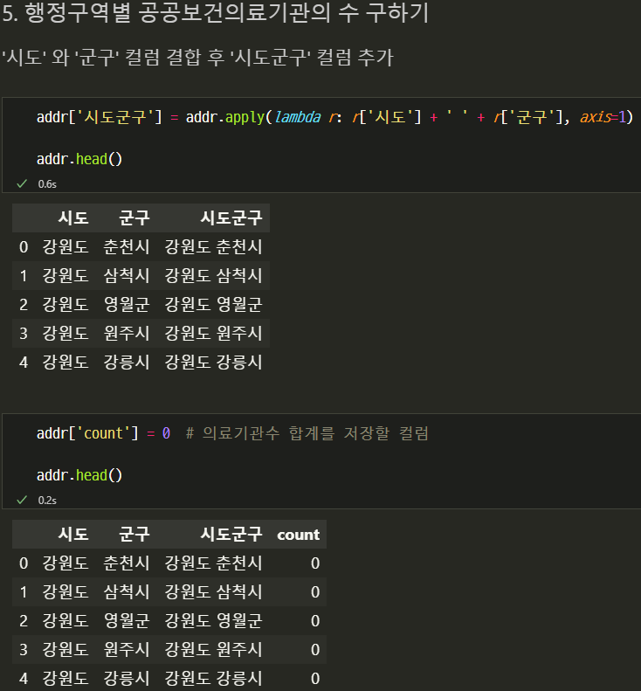
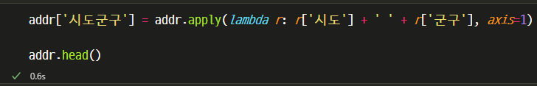
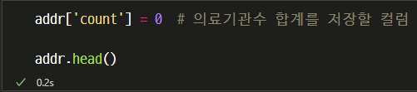
4-1 | 데이터 준비 및 탐색
p. 290
Part 3 빅데이터 분석 – 지리 정보 분석

Slide 30
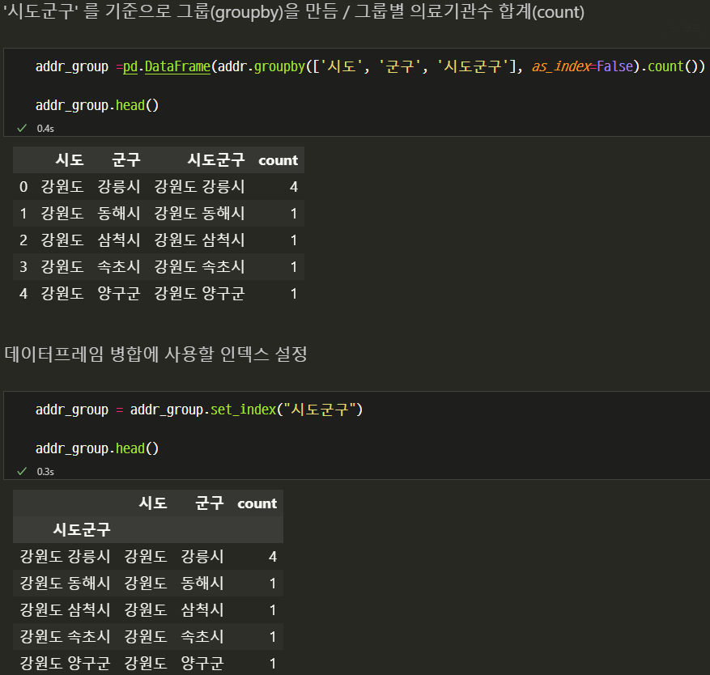
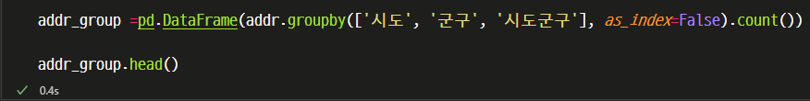
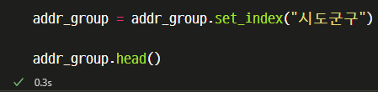
4-1 | 데이터 준비 및 탐색
p. 290-1
Part 3 빅데이터 분석 – 지리 정보 분석

Slide 31



4-2 | 데이터 준비 및 탐색
p. 291-2
Part 3 빅데이터 분석 – 지리 정보 분석

Slide 32

4-2 | 데이터 준비 및 탐색
p. 292
Part 3 빅데이터 분석 – 지리 정보 분석

Slide 33



4-2 | 데이터 준비 및 탐색
p. 292-3
Part 3 빅데이터 분석 – 지리 정보 분석

Slide 34



4-2 | 데이터 준비 및 탐색
p. 293-4
Part 3 빅데이터 분석 – 지리 정보 분석

Slide 35


4-2 | 데이터 준비 및 탐색
p. 294
Part 3 빅데이터 분석 – 지리 정보 분석

Slide 36

5-1 | 분석 모델 구축 및 시각화
p. 295
Part 3 빅데이터 분석 – 지리 정보 분석

Slide 37


5-1 | 분석 모델 구축 및 시각화
p. 295
Part 3 빅데이터 분석 – 지리 정보 분석

Slide 38


5-1 | 분석 모델 구축 및 시각화
p. 296
Part 3 빅데이터 분석 – 지리 정보 분석

Slide 39

5-2 | 분석 모델 구축 및 시각화
p. 296-7
Part 3 빅데이터 분석 – 지리 정보 분석

Slide 40



5-2 | 분석 모델 구축 및 시각화
p. 297
Part 3 빅데이터 분석 – 지리 정보 분석

Slide 41


5-2 | 분석 모델 구축 및 시각화
p. 298
Part 3 빅데이터 분석 – 지리 정보 분석

Slide 42

5-2 | 분석 모델 구축 및 시각화
p. 298-9
Part 3 빅데이터 분석 – 지리 정보 분석

Slide 43

5-2 | 분석 모델 구축 및 시각화
p. 299-301
Part 3 빅데이터 분석 – 지리 정보 분석

Slide 44

5-2 | 분석 모델 구축 및 시각화
p. 299-301
Part 3 빅데이터 분석 – 지리 정보 분석

Slide 45

5-2 | 분석 모델 구축 및 시각화
p. 299-301
Part 3 빅데이터 분석 – 지리 정보 분석

Slide 46

5-2 | 분석 모델 구축 및 시각화
p. 301
Part 3 빅데이터 분석 – 지리 정보 분석

Slide 47


5-2 | 분석 모델 구축 및 시각화
p. 301-2
Part 3 빅데이터 분석 – 지리 정보 분석

Slide 48
감 사 합 니 다
소프트웨어융합과 20190269 이슬아

